Slide 1
Қазіргі жарық көздері. Қыздыру шамдары. Люминесцентті шамдар.
Дәріс 5

Slide 2
Жарық көздері мен шырақтарды таңдауды бағалау
Өндірістік ғимараттарда жасанды жарықтандыру үшін газды-разрядты және қыздыру шамдары қолданылады.
Газды-разрядты шамдардың құтышасының (колба) ішкі беті арнайы құраммен - люминафоромен қапталып, құтыша сынап буымен және инертті газбен (аргон, ксенон және т.б.) толтырылады. Электр зарядын шам арқылы жібергенде пайда болатын ультракүлгін сәулелер люминафорға түсіп көрінетін жарыққа айналады.
Газды-разрядты шамдардың түрлері:
- төменгі қысымды газдыразрядты шамдар (люминесцентті), ДСЛ (доғалы сынапты люминицентті шамдар), ДРЛ т.б.

Slide 3
Қыздыру шамдарында жарықтану қылдардың жоғары температураға дейін қызуы салдарынан болады. Бұл шамдардың жарық беруі аз болғандықтан (негізгі энергия бөлігі жылуға айналып кетеді) және спектрлік құрамында түстердің қабылдануын қиындататын (искажающих цветов) сәулелердің басым болуына байланысты өндірістерде газды-разрядтты шамдармен ығыстырылады.
Қазіргі кезде өнеркәсіптерді негізінен газразрядты жарық көздерін пайдалана отырып жобалайды.
Қыздыру шамдарын газразрядты шамдарды пайдалану мүмкіндігі болмаған немесе техникалық тұрғыдан тиімсіз жағдайларда қолданады.

Slide 4
Жарық көзін алу үшін сынап буындағы газды ортаның электр разрядын қолданатын жасанды жарық көздерін газды разрядты сынап шамдары деп атайды.
Цилиндрге құйылған газ төмен, орташа немесе жоғары қысымда болуы мүмкін. Төмен қысымды шамдарға :
сызықтық люминесцентті;
ықшам энергияны үнемдеу шамдары:
бактерицидтік;
Кварц шамдары.

Slide 5
Жоғары қысымды шамдарға:
- Доғалы сынапты люминофорлы(ДРЛ);
металл галогенидтерінің сәулеленетін қоспалары бар металлогендік (ДРИ) ;
доғалық натрий құбырлы (ДНаТ);
Доғалы натрий айналы (ДНаЗ).
Бұларды энергияны аз тұтынатын үлкен аумақтарды жарықтандыру қажет жерлерде орнатылады.

Slide 6
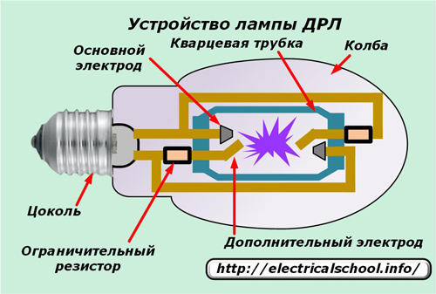

Slide 7
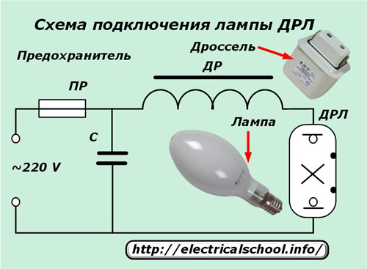

Slide 8
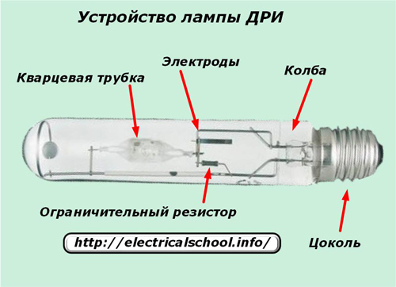

Slide 9
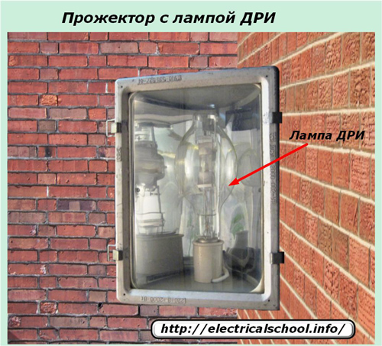

Slide 10
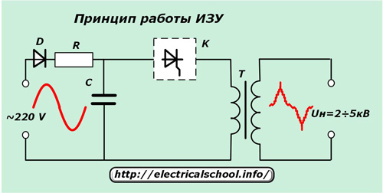

Slide 11
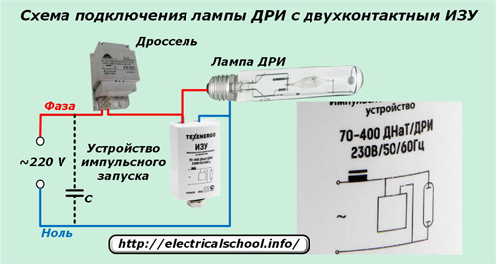

Slide 12
Алғашқы люминесцентті шамдар 1939ж. Шыға бастады, авторлары академик С.И. Вавилов және проф. А.И. Фабрикант.
Қазіргі уақытта түстілігі және қуаттылығымен ерекшеленетін люминесцентті шамдардың бірнеше түрі шығарылады.
1. Ақ түсті шамдар (АШ-АБ) жарықтығы сарғыш реңді, жарық беруі және көру жұмысқа білеттілігі өте жоғары, экономикалық тиімді барынша жылы жарықты.
2. Күндізгі жарық шамдары (КЖШ-ЛД) – жарықтығы көгілдір. Спектр күндікіне жақын.
3. Табиғи күн сәулесі спектріне жақын люминесцентті шамдар (ШТ-ЛЕ). КЖШ және ШТ шамдары түс анықтауға арнайы талаптар қойылатын жұмыс орындарында қолданылады.
4. Жылы – ақ жарық шамдары (ЖАШ-ЛТБ) қызғылт-ақшыл түсті жарық береді, дем алу бөлмелерінде қолданылады.
5. Сызықты спектрі бар шамдар. Жарық бергіштігі қыздыру шамдардыкінен 2,5-3 есе артық, 30-90 лм/вт құрайды

Slide 13
Люменисцентті шамдардың артықшылығы
1. Күн сәулесіне жақын, жағымды.
2. Жарық бергіштігі жоғары (85 мм/вт және жоғары).
3. Жарық ағымы біркелікті.
4. Қыздыру шамдарына қарағанда жылулық эффектісінің болмауы (әсіресе жылу көп бөлінетін цехтарда).
5. Жарықтығы көп емес (қыздыру шамдарынікінен 10 есе аз).
6. пайдалану мерзімі ұзақ – 5000-нан 10000 сағатқа дейін, қыздыру шамдарыныкінен 10 есе көп.
7. Экономикалық тиімді, қыздыру шамдарымен салыстырғанда электроэнергиясы 3 есе аз.

Slide 14
Қыздыру шамдары
ҚШ-да жарық энергиясы арнайы металдардан жасалған, қылдың электр энергиясының күшімен жарықтану температурасына дейін қызуы салдарынан болады.
1. ҚШ қыза отырып бөлменің микроклиматына жағымсыз әсерін тигізеді.
2. ҚШ үзіліссіз сәулелені спектрін береді және құрамында ашық қықзыл сәуле басым.
3. ПӘК деңгейінің төмендігімен сипатталады, себебі жұмсалатын энергияның тек 20-30%-ғана жарықтың сәулеленуіне айналады.
4. Оларға жоғары жарықтылық тән
5. пайдалану мерзімі 1000 сағат (кейде 2000 сағатқа жетеді, пайдалану кезінде жарық беруі 25%-ке төмендейді. Жарық көздерінің салыстырмалы сипаттамасы 4.2. кестеде берілген

Slide 15
Бақылау сұрақтары
Газразрядты шамдардың дұмыс істеу принципі
Люминафор не үшін қажет?
Газды-разрядты шамдардың түрлері
Қыздыру шамадрының жұмыс істеу принципі, қасиеттері
Қыздыру шамадары неліктен өндірісте қолданылмайды?
Қай жағдайда қыздыру шамдары қолданылады?
Люминесцентті шамдардың түрлерін атап өтіңіз
Люменисцентті шамдардың артықшылығы

